Slide 1

APS Gran desafío Pendiente
“Acreditación Melipilla"
Enrique Ayarza Ramírez - Intendente de Prestadores de Salud
Superintendencia de Salud
9de Octubre 2018

Slide 2
Jornada Regional de Calidad
Araucanía
“Hacia la Acreditación de la Atención Primaria"
Enrique Ayarza Ramírez - Intendente de Prestadores de Salud
Superintendencia de Salud
14 de Noviembre 2018

Slide 3
Jornada de Calidad
Corporación Municipal Rancagua
“Hacia la Acreditación de la Atención Primaria"
Enrique Ayarza Ramírez - Intendente de Prestadores de Salud
Superintendencia de Salud
15 de Noviembre 2018

Slide 4
Camino recorrido
Superintendencia de Salud
Gobierno de Chile
1805
El Virrey de la Plata envía a Chile la primera vacuna contra la viruela
1844
Creación de la Junta Nacional de Beneficencia
2000
2011
Ley N° 20.545 Normas sobre protección a la maternidad - postnatal parental
2001
Ley 19.779 Establece Normas relativas al VIH
2008
Reforma previsional sistema de pensiones solidarias de vejez e invalidez.
2003
Reforma constitucional que establece la obligatoriedad y gratuidad de la educación media
1886
Proyecto sobre vacuna obligatoria
2009
Sistema Intersectorial de Protección Social Chile Crece Contigo
2013
Creación Sistema Elige Vivir Sano”
1872
Se dicta un decreto que hace obligatoria la enseñanza de la higiene en los colegios fiscales
1800
2013
Creación del Ministerio del deporte
2012
Ley ”Tolerancia Cero” sanciones por manejo en estado de ebriedad, bajo la influencia de sustancias estupefacientes o sicotrópicas, y bajo la influencia del alcohol
1892
Se constituye el Consejo Superior de Higiene Pública
2005
Garantías Explícitas en Salud GES
2010 hasta hoy
2015
Ley 20.606 sobre la Composición nutricional de los alimentos y su publicidad.
1900
1906
Se aprueba la Ley de Habitaciones Populares
1910
Se inaugura el alcantarillado de Santiago
1937
Ley de Medicina Preventiva
1979
Creación del Fondo Nacional de Salud FONASA
1991
Servicio Nacional de la Mujer
1925
Ley de la Vivienda
1970
Junta Nacional de Jardines Infantiles (JUNJI)
2016
Ley 20.850 Ricarte Soto. Sistema de Protección Financiera para Diagnósticos y Tratamientos de Alto Costo
1909
Se dicta el primer Código Sanitario
1995
Ley 19.419 Regula actividades relacionadas con el Tabaco
1924
Ley del Seguro Obrero Obligatorio
1950
Corporación de Vivienda (CORVI)
1981
Creación de las ISAPRES

Slide 5
Superintendencia de Salud
Gobierno de Chile
Reforma de Salud en Chile
Mantener y mejorar logros sanitarios alcanzados
Enfrentar los desafíos del envejecimiento y cambios de la sociedad
Disminuir desigualdad
Satisfacer necesidades y expectativas
Titularidad de Derechos
OBJETIVOS
SANITARIOS
ACCESO
OPORTUNIDAD
PROTECCIÓN FINANCIERA
CALIDAD
Herramienta
Ley AUGE
Vigente desde año 2005
Sistema AUGE
Instrumento de Planificación
Requisitos
NUEVO PARADIGMA:
Determinantes Sociales-Prevención y Promoción
Modelo de Salud Familiar y Comunitario
Gestión de Redes que se colaboran
Modelo de Atención
Componentes
Ley Autoridad Sanitaria (2005)
Autoridad Sanitaria Regional
Gestor de Red Asistencial
Superintendencia de Salud
Ley Derechos y Deberes
Vigente desde año 2012
Ley Financiamiento
Ley Regulación Isapres

Slide 6
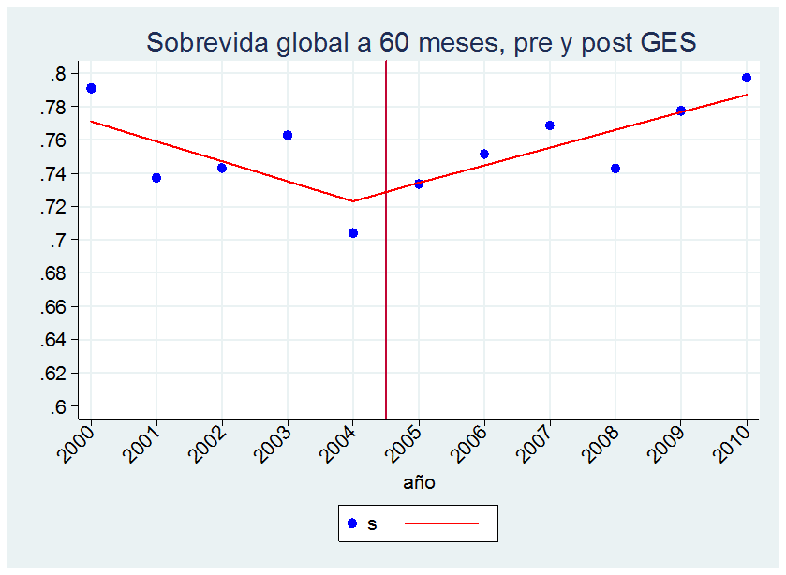
Superintendencia de Salud
Gobierno de Chile
TENDENCIA SOBREVIDA DE CA DE MAMA EN CHILE A 60 MESES PRE Y POST AUGE 2000-2010
Sistema Chileno de Seguridad del Paciente
Protocolos de Seguridad establecidos por Reglamento – Ley de Derechos y Deberes
Registro Nacional de Prestadores Individuales
Sistema de Acreditación de Prestadores Institucionales
En post GES la tendencia es al alza. Por cada año que transcurre post GES se ha observado un 1% de aumento en la sobrevida global (p=0.024).

Slide 7
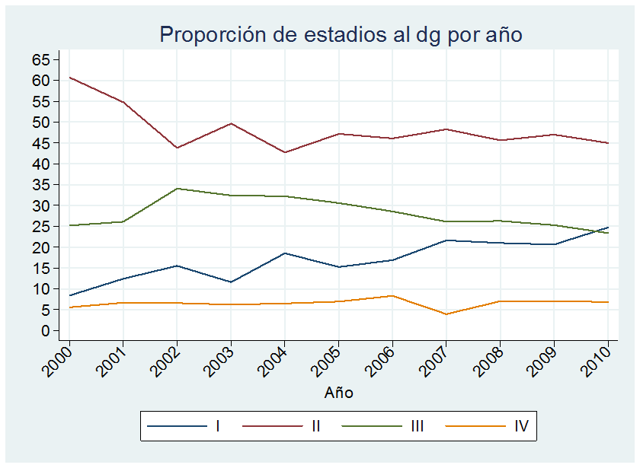
Superintendencia de Salud
Gobierno de Chile
PROPORCIÓN DE ESTADÍOS AL DIAGNÓSTICO POR AÑOS DE LA COHORTE
Sistema Chileno de Seguridad del Paciente
Protocolos de Seguridad establecidos por Reglamento – Ley de Derechos y Deberes
Registro Nacional de Prestadores Individuales
Sistema de Acreditación de Prestadores Institucionales

Slide 8
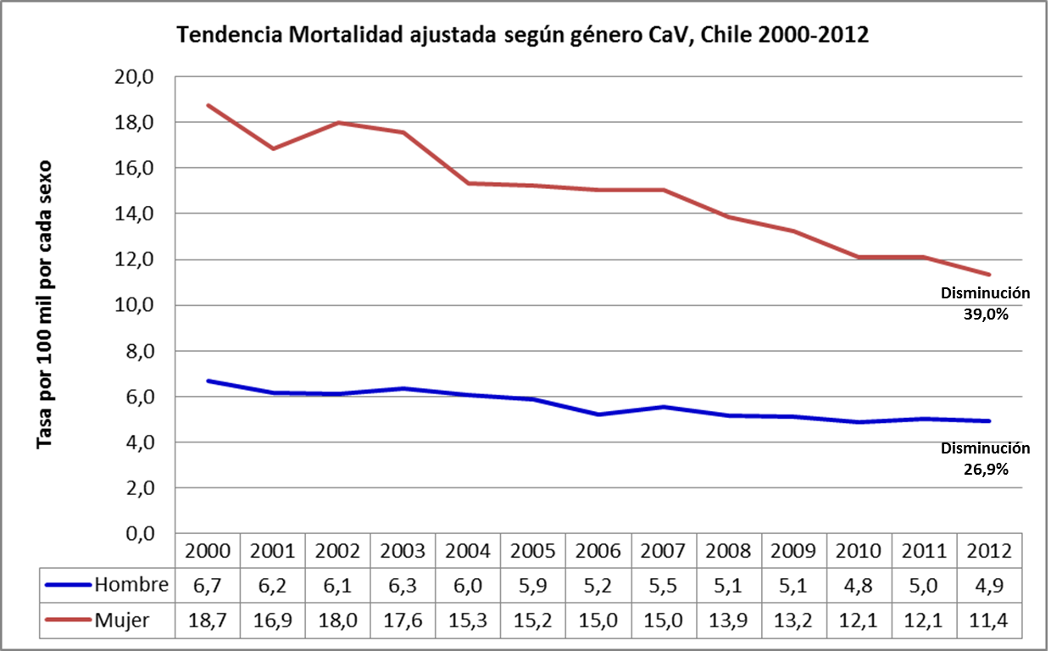
Superintendencia de Salud
Gobierno de Chile
TENDENCIA MORTALIDAD AJUSTADA SEGÚN GÉNERO CAV EN CHILE 2000 - 2012
Sistema Chileno de Seguridad del Paciente
Protocolos de Seguridad establecidos por Reglamento – Ley de Derechos y Deberes
Registro Nacional de Prestadores Individuales
Sistema de Acreditación de Prestadores Institucionales

Slide 9
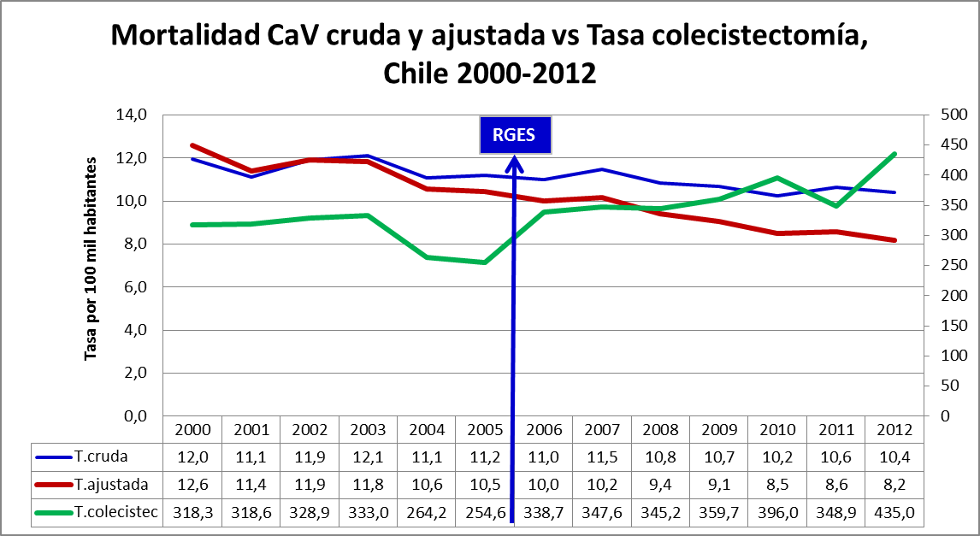
Superintendencia de Salud
Gobierno de Chile
TASA MORTALIDAD AJUSTADA Y CRUDA VS TASA COLECISTECTOMÍA, AMBOS SEXOS. CHILE 2000-2012
Protocolos de Seguridad establecidos por Reglamento – Ley de Derechos y Deberes
Registro Nacional de Prestadores Individuales
Sistema de Acreditación de Prestadores Institucionales
Promedio Egresos Colecistectomía
47.670 vs 62.279
(p < 0,005)

Slide 10
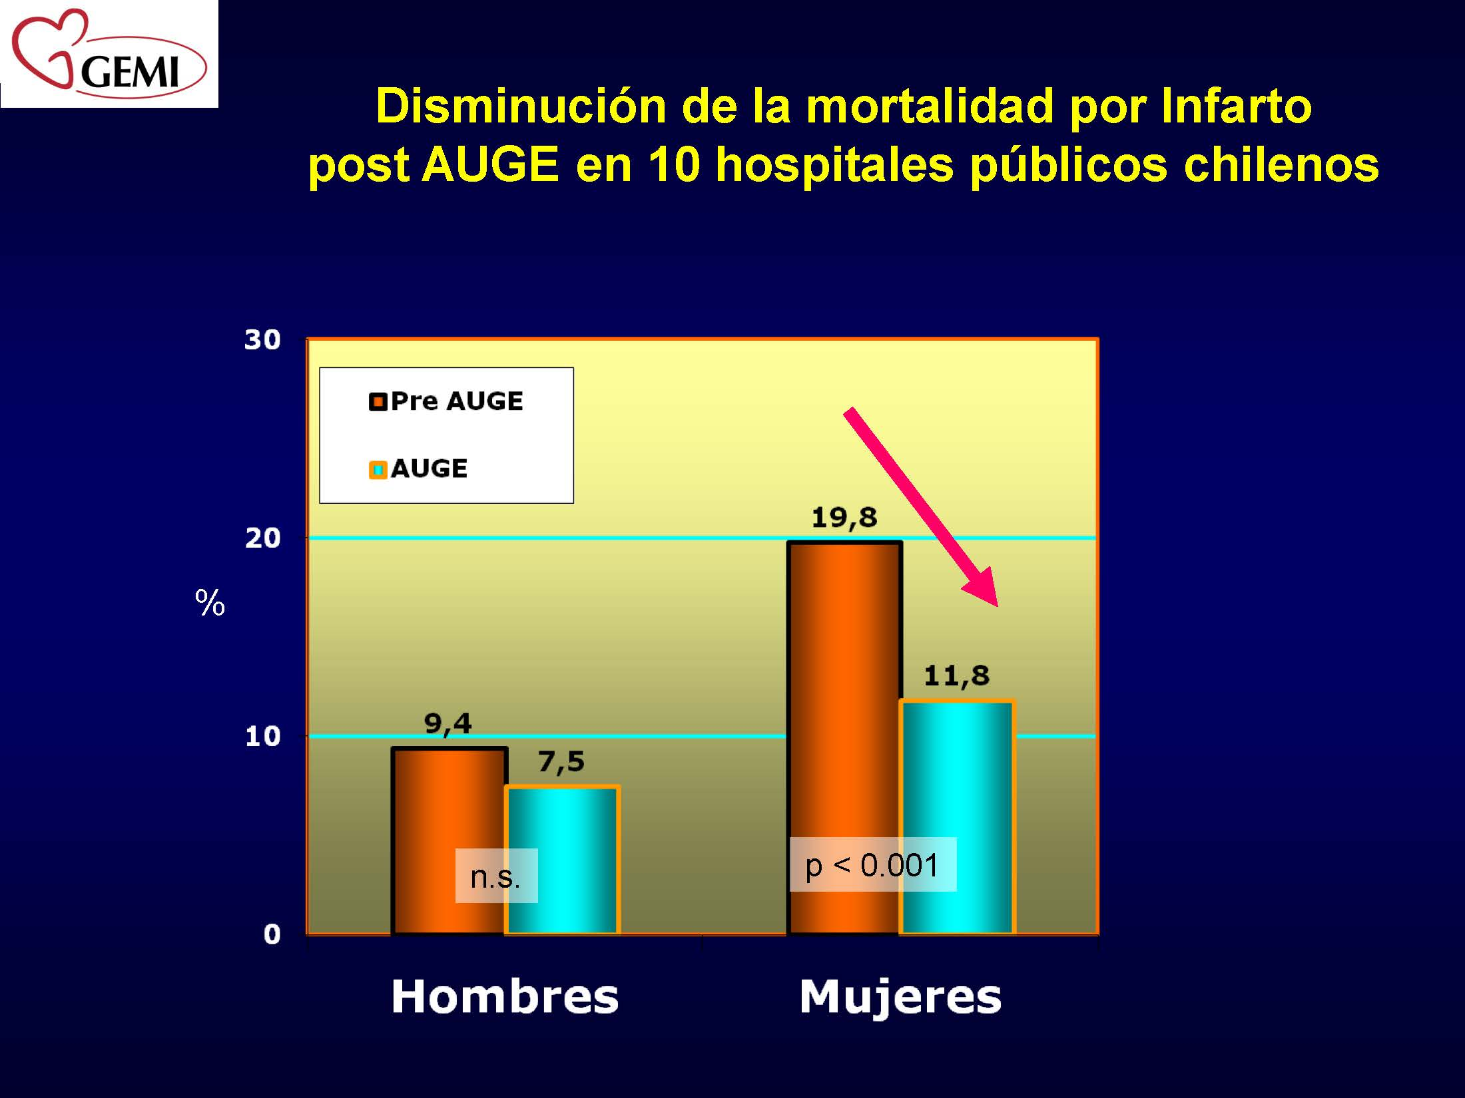
Superintendencia de Salud
Gobierno de Chile
DISMINUCIÓN DE LA MORTALIDAD POR INFARTO POST AUGE EN 10 HOSPITALES PÚBLICOS CHILENOS
Sistema Chileno de Seguridad del Paciente
Protocolos de Seguridad establecidos por Reglamento – Ley de Derechos y Deberes
Registro Nacional de Prestadores Individuales
Sistema de Acreditación de Prestadores Institucionales
Estudio Gemi

Slide 11
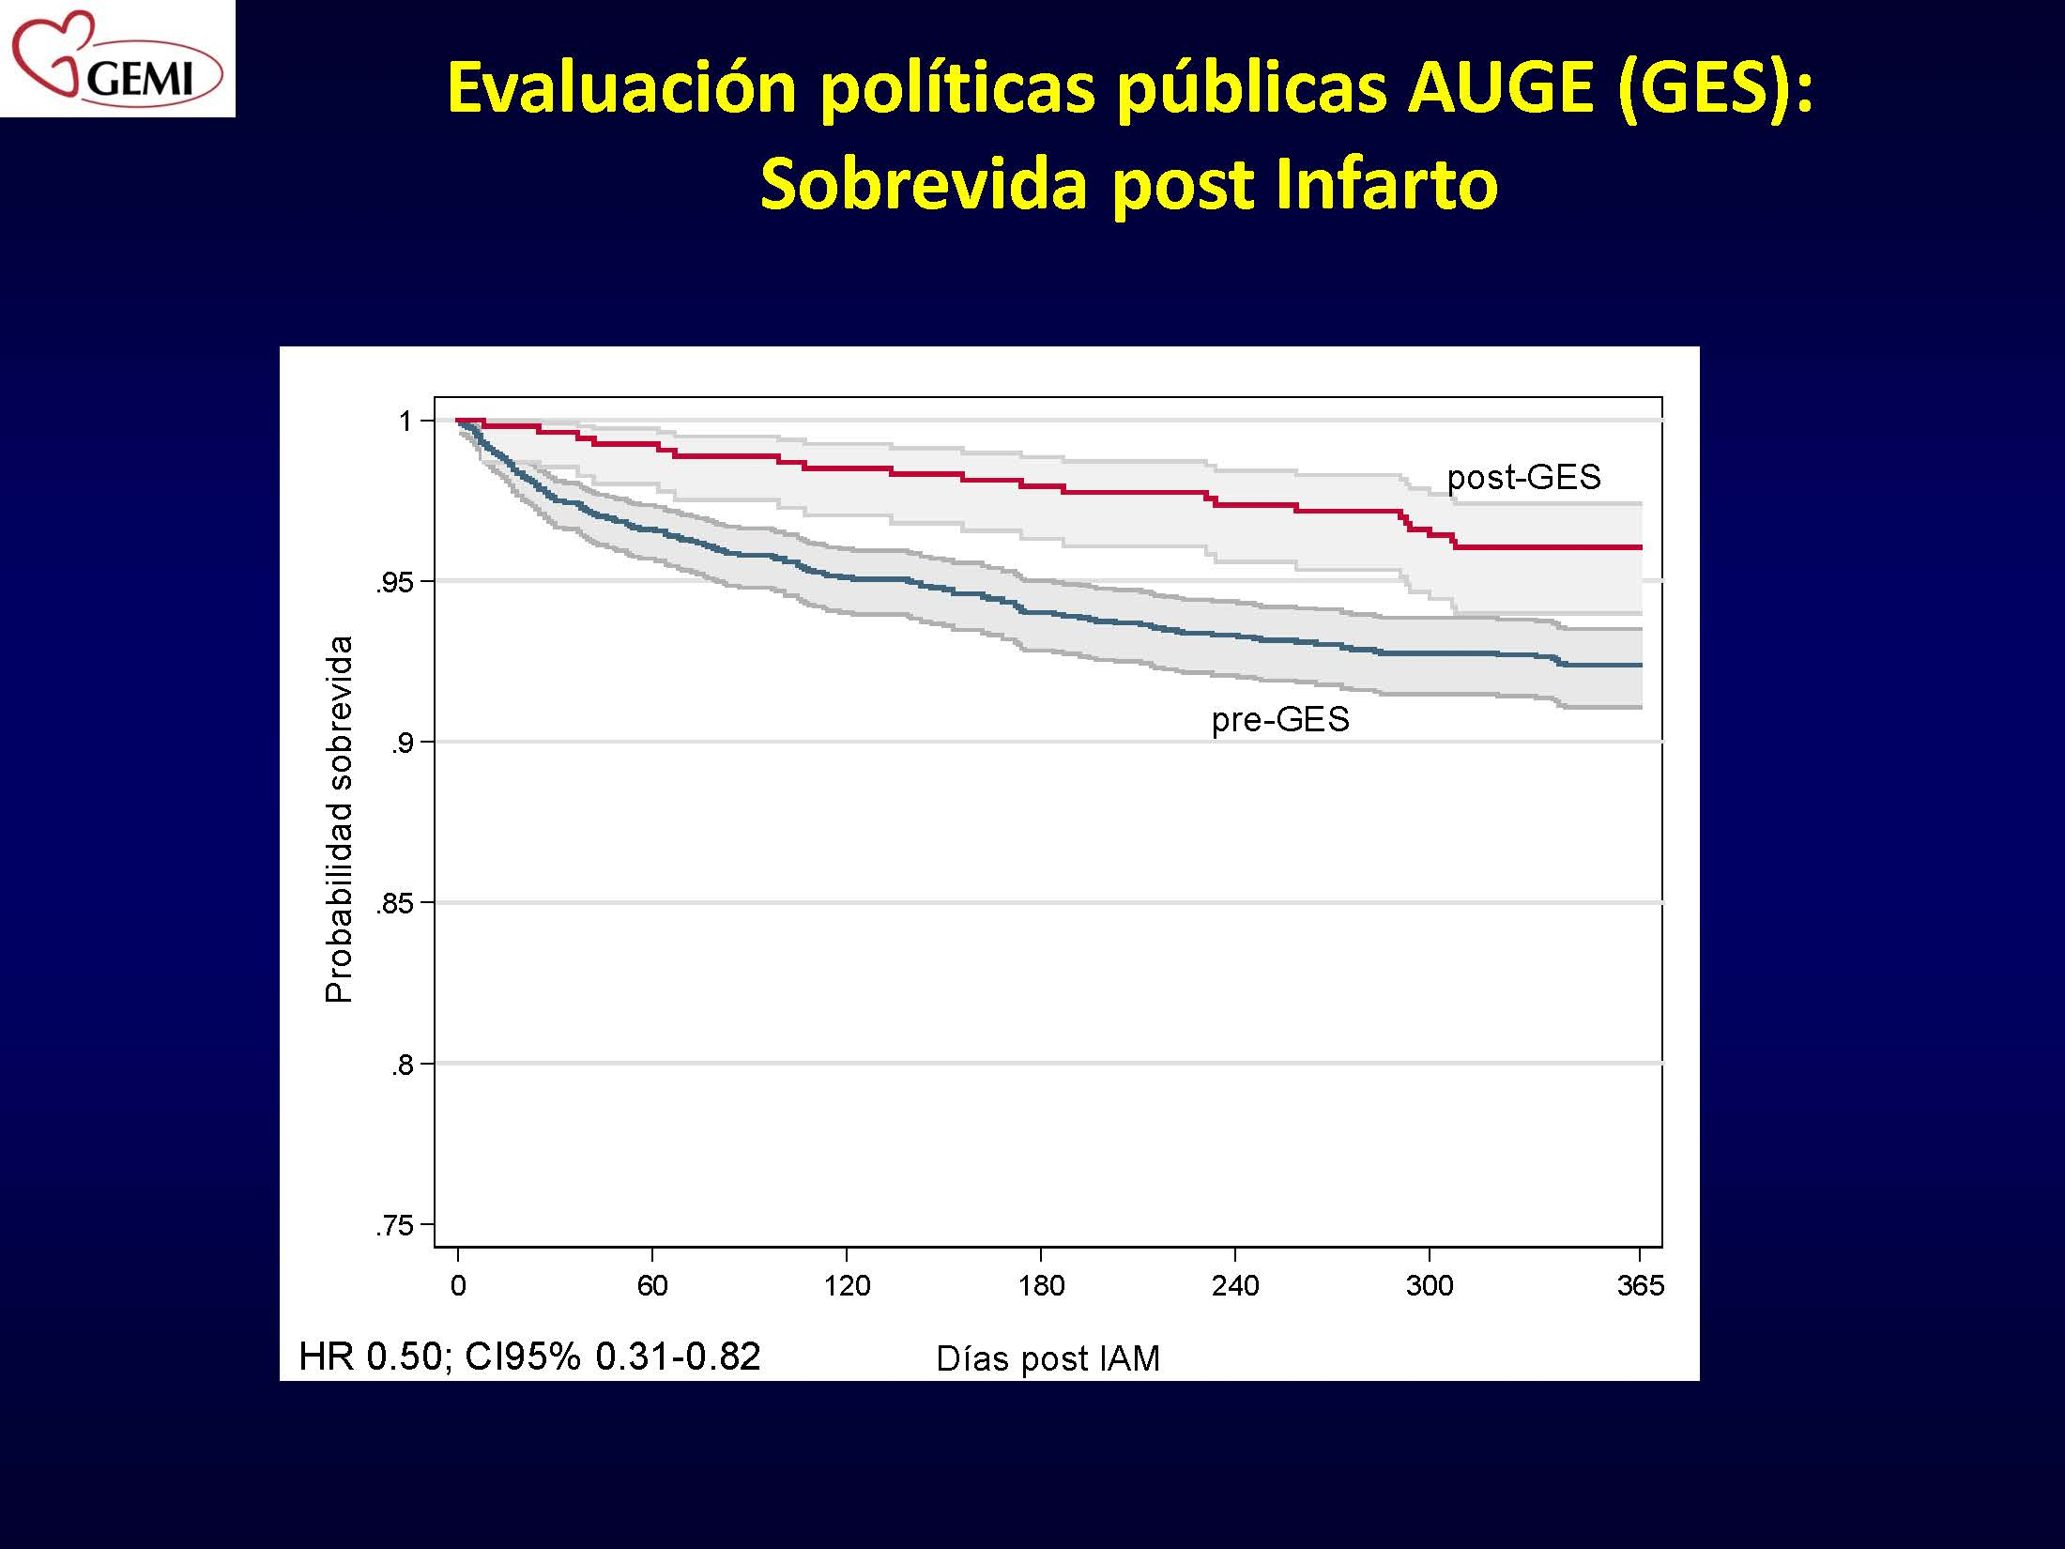
Superintendencia de Salud
Gobierno de Chile
EVALUACIÓN POLÍTICAS PÚBLICAS AUGE (GES): SOBREVIDA POST PARTO
Sistema Chileno de Seguridad del Paciente
Protocolos de Seguridad establecidos por Reglamento – Ley de Derechos y Deberes
Registro Nacional de Prestadores Individuales
Sistema de Acreditación de Prestadores Institucionales

Slide 12

Superintendencia de Salud
Gobierno de Chile
Informe publicado en noviembre de 1999 por el Instituto de Medicina de los Estados Unidos
“ERRAR ES HUMANO; CONSTRUYENDO UN SISTEMA DE SALUD MÁS SEGURO”
Sistema Chileno de Seguridad del Paciente
Uno de cada diez ingresados sufre de alguna forma de daño evitable
Un evento adverso cada 27 a 34 ingresos hospitalarios
44.000 a 98.000 muertes son consecuencia de error medico
Errar es humano………….
Una muerte hospitalaria por errores asistenciales de cada 343 a 764 ingresos
Protocolos de Seguridad establecidos por Reglamento – Ley de Derechos y Deberes
Registro Nacional de Prestadores Individuales
El reporte se basó en el análisis de 30.195 pacientes atendidos en hospitales de los EEUU.

Slide 13
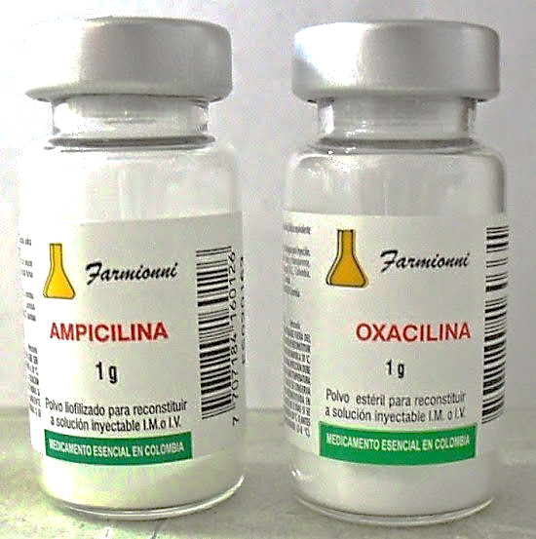
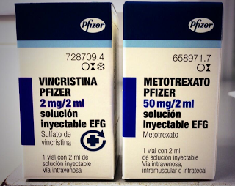
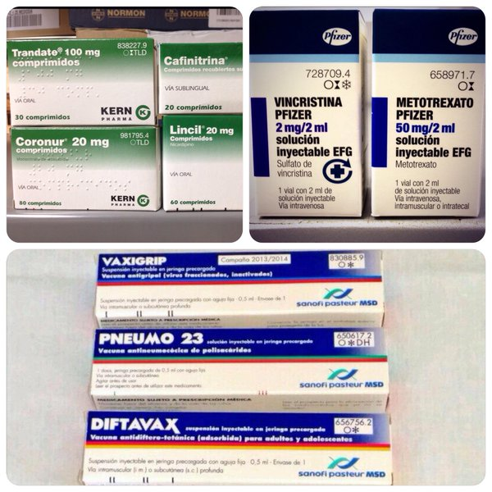
Superintendencia de Salud
Gobierno de Chile
ISOAPARIENCIA DE LOS MEDICAMENTOS
Sistema Chileno de Seguridad del Paciente
Protocolos de Seguridad establecidos por Reglamento – Ley de Derechos y Deberes
Registro Nacional de Prestadores Individuales
Sistema de Acreditación de Prestadores Institucionales

Slide 14

Superintendencia de Salud
Gobierno de Chile
Sistema Chileno de Seguridad del Paciente
Protocolos de Seguridad establecidos por Reglamento – Ley de Derechos y Deberes
Registro Nacional de Prestadores Individuales
Sistema de Acreditación de Prestadores Institucionales

Slide 15
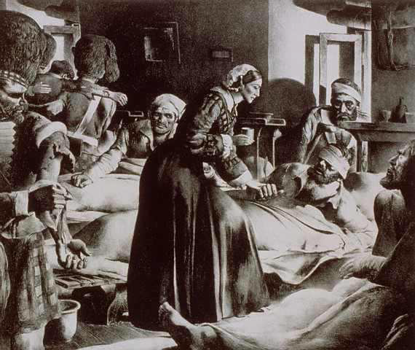
Superintendencia de Salud
Gobierno de Chile
Florence Nightingale
Sistema Chileno de Seguridad del Paciente
“Puede resultar
sorprendente que lo
primero que haya que
pedirle a un hospital es
que no cause ningún
daño”
Registro Nacional de Prestadores Individuales

Slide 16
Superintendencia de Salud
Gobierno de Chile
Garantía Explícita de Calidad
Situación actual
Ley Nº 19.966, la Garantía Explícita de Calidad
Decreto GES 2013 y 2016 en su Artículo 14 establece:
Sólo puede otorgar prestaciones GES un prestador individual registrado en la SiS.
Y, los prestadores institucionales de Atención Cerrada de Alta Complejidad, para otorgar prestaciones AUGE, deberán estar acreditados.

Slide 17








Estándares de Acreditación Publicados
Atención Cerrada
Atención Abierta
Atención Psiquiátrica Cerrada
Centro de Diálisis
Unidades de Quimioterapia Ambulatoria
Servicios de Imagenología
Laboratorios Clínicos
Servicios de Radioterapia
Servicios de Esterilización

Slide 18





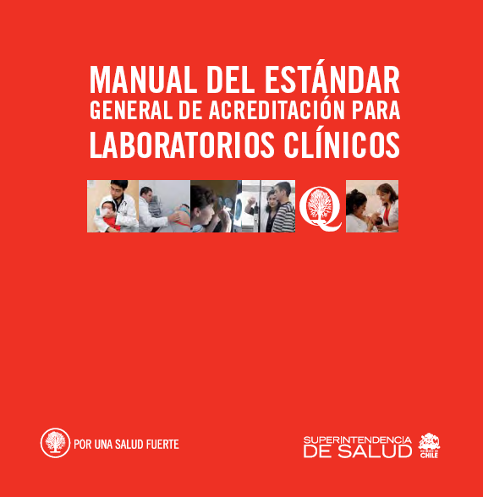
Estándares vigentes del Sistema de Acreditación de Prestadores Institucionales de Salud
Decreto N°18 del 19/03/09 del MINSAL, que aprueba los Estándares Generales para Prestadores Institucionales de Salud de Atención Cerrada y Abierta.
Decreto N°33/2010:Estándar para Atención Psiquiátrica Cerrada.
Decreto N° 34/2010 :Estándar para Centros de Diálisis.
Decreto N° 35/2010 :Estándar para Esterilización.
Decreto N° 36/2010:Estándar para Imagenología.
Decreto N° 37/2010 :Estándar para Laboratorios Clínicos.
Decreto N° 346/2011:Estándar para Quimioterapia.
Decreto N° 347/2011:Estándar para Radioterapia.

Slide 19
Superintendencia de Salud
Gobierno de Chile
GES y la Garantía de Calidad: El Modelo de Acreditación Chileno
La Garantía de Calidad definida como de Seguridad del Paciente.
Con Evaluación externa por Entidades Acreditadoras, asignadas aleatoriamente, libre de conflictos de interés.
Con la Intendencia de Prestadores de la Superintendencia de Salud, que administra y fiscaliza el Sistema de Acreditación.
El Registro Nacional de Prestadores Individuales: Fe Pública de Habilitación Profesional.
El Sistema que requiere re-evaluación periódicamente y obliga a la mejora continua de los prestadores.

Slide 20
Superintendencia de Salud
ESTRATEGIAS PARA MINIMIZAR EL RIESGO ASISTENCIAL
SEGÚN FACTORES ASOCIADOS
Sistema Chileno de Seguridad del Paciente
CARACTERÍSTICAS DEL PACIENTE
Empoderamiento
RECURSOS HUMANOS
Certificación
Formación continua
RNPI
TIPO DE PRESTACIONES
Atenciones otorgadas según complejidad y nivel resolutivo
ORGANIZACIONALES
Estandarización procesos
Política de Calidad y Seguridad
Sistemas de vigilancia y notificación EA
ACREDITACIÓN
ESTRUCTURALES
Asignación y gestión adecuada de recursos
Autorización de funcionamiento.

Slide 21
Superintendencia de Salud
¿Qué significa que un prestador institucional de salud se encuentre acreditado?
Cuenta con un programa de trabajo en calidad estructurado
Protocoliza y estandariza ciertos procedimientos clínicos
Resguarda la oportunidad y continuidad de la atención
Vigila y previene eventos adversos
Provee seguridad del equipamiento e instalaciones
Respeta derechos del paciente y su autonomía
EVALÚA
Indicadores de Proceso
Indicadores de Resultado

Slide 22

Superintendencia de Salud
Registro Nacional de Prestadores Individuales de Salud
2011 - 30 de septiembre 2018
Proyección a Diciembre de 2018: +580.000 títulos
El RNPI es lo más buscado en el sitio web de la Superintendencia de Salud
Fuente: Unidad de Registro– Intendencia de Prestadores de Salud

Slide 23
Superintendencia de Salud
Registro Nacional de Prestadores Individuales de Salud – Composición al 30 de septiembre de 2018
Total de inscripciones
567.390
Fuente: Unidad de Registro– Intendencia de Prestadores de Salud

Slide 24
Superintendencia de Salud
Gobierno de Chile
Registro Nacional de Prestadores Individuales de Salud – Composición al 31 de julio de 2018
Total de inscripciones
557.574
Fuente: Unidad de Registro– Intendencia de Prestadores de Salud

Slide 25
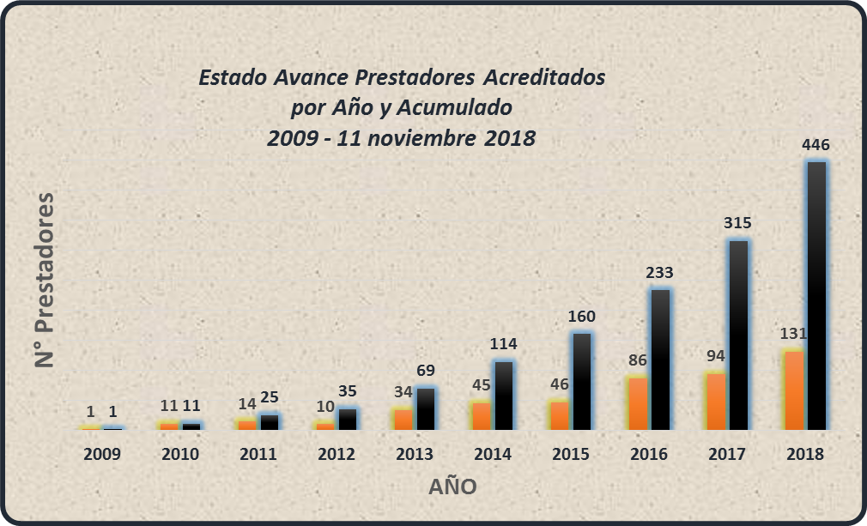

Slide 27

Superintendencia de Salud
Gobierno de Chile
Proceso de Acreditación en Regiones y APS

Slide 28
Superintendencia de Salud
Gobierno de Chile
Garantía Explícita de Calidad
Situación a futuro: Decreto AUGE de 2016 (D.S. N°3, 2016, MINSAL-MINHAC)
Tipo de Prestador | Fecha
Atención Cerrada de Mediana Complejidad | 1° de enero de 2018
Atención Cerrada de Baja Complejidad | 1° de enero de 2019
Centros de Diálisis | 1° de julio de 2018
Centros de Imagenología de Alta Complejidad | 30 de junio de 2019
Laboratorios Clínicos de Alta Complejidad | 30 de junio de 2019
Atención Abierta de Alta Complejidad | 1° de julio de 2018
Atención Abierta de Mediana | 30 de junio de 2019
Durante la vigencia del presente decreto (hasta 1° de julio de 2019) deberán someterse al procedimiento de acreditación: Atención Abierta de Baja Complejidad.

Slide 29
Superintendencia de Salud
Gobierno de Chile
Garantía Explícita de Calidad
Situación a futuro: Decreto AUGE de 2016 (D.S. N°3, 2016, MINSAL-MINHAC)
Tipo de Prestador | Fecha
Atención Cerrada de Baja Complejidad | 1° de enero de 2019
Centros de Imagenología de Alta Complejidad | 30 de junio de 2019
Laboratorios Clínicos de Alta Complejidad | 30 de junio de 2019
Atención Abierta de Mediana | 30 de junio de 2019
Pendientes:
- APS público y privado – Quimioterapia – Radioterapia – Psiquiátrica cerrada – Esterilización
- Centros Odontológicos – Centros SENDA ??
- Centros de Anatomía Patológica – Atención Pre hospitalaria – Hospitalización Domiciliaria???

Slide 30

Características del
Estándar General de Atención Abierta
Estándar aplicable a los APS

Slide 31
34 componentes
90 características
12 obligatorias
9 AMBITOS
549 verificadores
Los verificadores se miden en los puntos de verificación que aparecen en la pauta de cotejo

Slide 32
Características Obligatorias Estándar Atención Abierta
Respeto a la Dignidad del Paciente | DP 1.1 Instrumento de difusión de derechos de los pacientes. DP 4.1 Regulación de actividades docentes de pre grado
Gestión de Calidad | CAL 1.1 Programa de mejoría continua de la calidad a nivel institucional
Gestión Clínica | GCL 1.2 Sistema de selección de pacientes para CMA
 | GCL 1.4 Uso de anticoagulantes orales
 | GCL 1.8 Procedimiento de Registro, rotulación, traslado y recepción de biopsias.
Acceso, Oportunidad y Continuidad | AOC 1.1 Procedimiento de alerta y organización de la atención de emergencia
 | AOC 2.1 Sistema de derivación de pacientes.
Competencias de Recurso Humano | RH 1.1 Certificados de titulo de médicos y cirujanos dentistas con funciones permanentes o transitorias .
 | RH 1.2 Certificados de titulo de técnicos y profesionales de salud con funciones permanentes o transitorias .
Registros | REG 1.1 Ficha Clínica única individual
Seguridad del Equipamiento | EQ 2.1 Programa de Mantenimiento Preventivo de equipos críticos para la seguridad de los pacientes

Slide 33
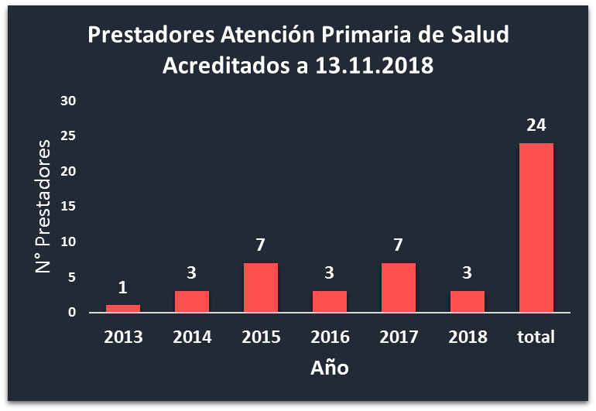

Slide 34
Prestadores Públicos de Atención Primaria de Salud Acreditados

Slide 35
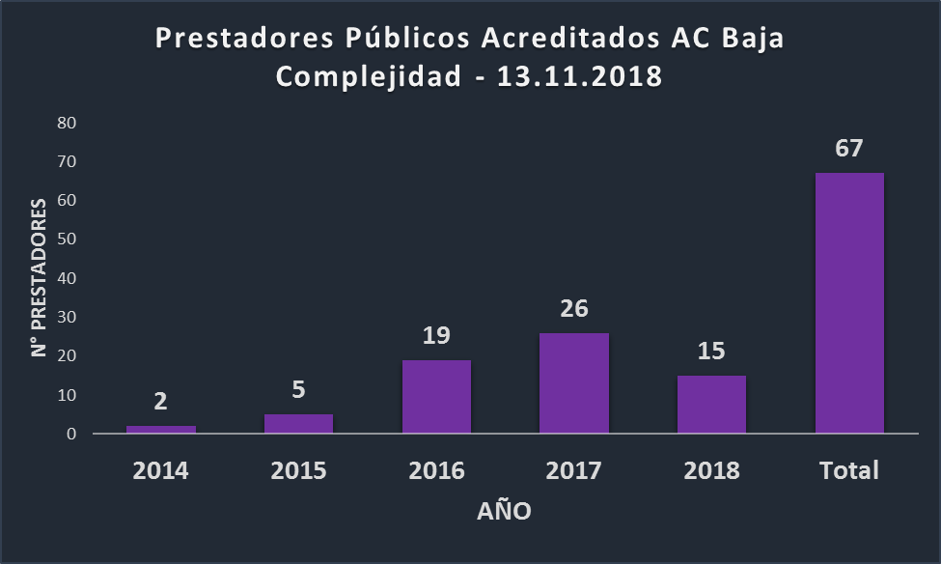

Slide 36
Prestadores Públicos de A. Cerrada Baja Complejidad Acreditados

Slide 37
Prestadores Públicos de A. Cerrada Baja Complejidad Acreditados

Slide 38
Prestadores Públicos de A. Cerrada Baja Complejidad Acreditados

Slide 39
Prestadores APS y A. Cerrada en Proceso

Slide 40
En Proceso Prestadores APS

Slide 41
En Proceso A. Cerrada Baja Complejidad

Slide 42

Superintendencia de Salud
Impacto del Sistema de Acreditación de Prestadores de Salud en Chile
2009 - 2017
Link informe completo: http://www.supersalud.gob.cl/documentacion/666/w3-article-16835.html

Slide 43
Superintendencia de Salud
Gobierno de Chile
ESTRUCTURA CONCEPTUAL DE LA MEDICIÓN DE LA LÍNEA BASAL
Sistema Chileno de Seguridad del Paciente
Protocolos de Seguridad establecidos por Reglamento – Ley de Derechos y Deberes
Registro Nacional de Prestadores Individuales
Sistema de Acreditación de Prestadores Institucionales

Slide 44
Superintendencia de Salud
Gobierno de Chile
CONSTRUCCIÓN DEL LIBIC COMO VARIABLE CONTINUA Y CATEGÓRICA
Sistema Chileno de Seguridad del Paciente
Protocolos de Seguridad establecidos por Reglamento – Ley de Derechos y Deberes
Registro Nacional de Prestadores Individuales
Sistema de Acreditación de Prestadores Institucionales

Slide 45
Superintendencia de Salud
Gobierno de Chile
DIMENSIÓN 1: GESTIÓN Y EVALUACIÓN DE LA POLÍTICA INSTITUCIONAL DE LA CALIDAD
Instituciones Cerradas
Sistema Chileno de Seguridad del Paciente
Instituciones Abiertas
Protocolos de Seguridad establecidos por Reglamento – Ley de Derechos y Deberes
Registro Nacional de Prestadores Individuales
Sistema de Acreditación de Prestadores Institucionales

Slide 46
Superintendencia de Salud
Gobierno de Chile
DIMENSIÓN 2. SEGURIDAD DE LA ATENCIÓN Y SATISFACCIÓN DEL PACIENTE
Instituciones Cerradas
Sistema Chileno de Seguridad del Paciente
Instituciones Abiertas
Registro Nacional de Prestadores Individuales
Sistema de Acreditación de Prestadores Institucionales

Slide 47
Dimensión 3: Preparación de los RR-HH para la seguridad del Paciente
Instituciones Cerradas
Instituciones Abiertas

Slide 48
Dimensión 4: Evaluación de Riesgo de la Infraestructura y del Equipamiento
Instituciones Cerradas
Instituciones Abiertas

Slide 49
Superintendencia de Salud
Gobierno de Chile
RESULTADOS LIBIC AÑO 2009 Y 2017. INSTITUCIONES CERRADAS
Sistema Chileno de Seguridad del Paciente
Protocolos de Seguridad establecidos por Reglamento – Ley de Derechos y Deberes
Registro Nacional de Prestadores Individuales
Sistema de Acreditación de Prestadores Institucionales

Slide 50
Resultados LIBIC año 2009 y 2017. Instituciones Abiertas

Slide 51
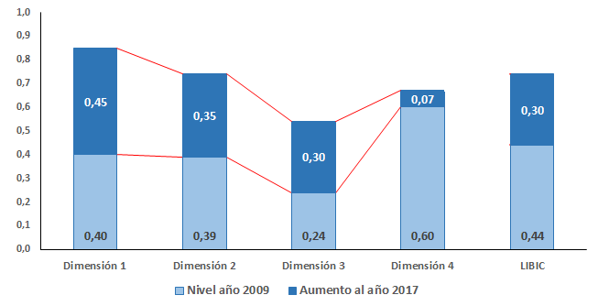
Superintendencia de Salud
Gobierno de Chile
ANÁLISIS LONGITUDINAL “ANTES-DESPUÉS”
Sistema Chileno de Seguridad del Paciente
Instituciones Cerradas
Protocolos de Seguridad establecidos por Reglamento – Ley de Derechos y Deberes
Registro Nacional de Prestadores Individuales
Sistema de Acreditación de Prestadores Institucionales
D1. Gestión y Evaluación de Política Institucional de Calidad
D2. Seguridad de la Atención y Satisfacción del Paciente
D3. Preparación de los RRHH para la Seguridad del Paciente
D4. Evaluación del Riesgo de la Infraestructura y del Equipamiento

Slide 52
Análisis Longitudinal “antes-después”
Instituciones Abiertas
0,89
0,87
0,76
0,80
0,64
D1. Gestión y Evaluación de Política Institucional de Calidad
D2. Seguridad de la Atención y Satisfacción del Paciente
D3. Preparación de los RRHH para la Seguridad del Paciente
D4. Evaluación del Riesgo de la Infraestructura y del Equipamiento
Notes:
La comparación es sólo entre las instituciones que participan en ambos estudios, 41 Instituciones Cerradas DE LAS CUALES 32 ESTAN ACREDITADAS

Slide 53
Superintendencia de Salud
Gobierno de Chile
Sistema Chileno de Seguridad del Paciente
Protocolos de Seguridad establecidos por Reglamento – Ley de Derechos y Deberes
Registro Nacional de Prestadores Individuales
Sistema de Acreditación de Prestadores Institucionales
Sistema de Notificación y Gestión de Eventos Adversos
Garantía GES + Ley de Derechos y Deberes del Paciente

Slide 54
¿Que nos falta ?
Decisión
Convicción
Capacitación
Autorización sanitaria
A presentarse a Acreditar ya!!!!!

Slide 55


www.supersalud.gob.cl
Gracias
@ObservatorioCal

